Slide 1
Generell plan for brukerinvolvering.
Skisseprosjektfase
Pr 24-08-2022

Slide 2

ALL BRUKERINVOLVERING ER TOVEIS KUNNSKAPSUTVIKLING
Prosjektet trenger kunnskap om NTNUs behov
NTNU trenger kunnskap om byggeprosjekt.
Hvordan kan vi bidra best
Hva er konsekvensen av ulike forslag/løsninger
  HV
  HVor
Notes:
Strategi og rammer.
Ta tak i dilemmaene – alternativet er verre ;)

Slide 3

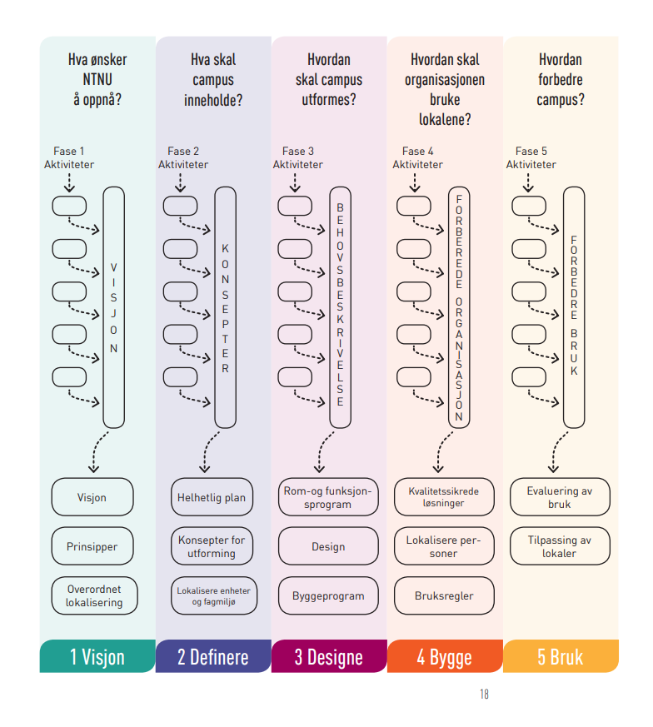

Slide 4




Målgrupper for involvering
SLUTTBRUKERE Gruppen omfatter primært ansatte, studenter og samarbeidspartnere på campus, og også byens befolkning. Sluttbrukere involveres i ulike faser i prosjektet gjennom representativ deltakelse, gjennom lederstrukturen i organisasjonen og gjennom bredere involveringsarrangement. Massekommunikasjon og informasjonsdeling vil være hovedkanaler for å nå majoriteten av sluttbrukere. Det vurderes fortløpende om og hvordan potensielle brukere som besøkende, byens befolkning og arbeids- og næringsliv skal få informasjon og muligheter for involvering.
FAGEKSPERTER Fageksperter er de som sitter med kompetanse som Campusprosjektet trenger, utover rollen som kunnskapsbærer om virksomheten. Fageksperter involveres ofte for å samle informasjon, eller for å samarbeide med campusprosjektet om spesifikke tema. Dette kan gjelde alt fra strategiske føringer, funksjonsbeskrivelser eller løsninger. Fageksperter fra NTNU vil tidvis være involvert i en dobbelt rolle, både som fagekspert på sitt område, og som bruker av campus.
TILLITSVALGTE Med tillitsvalgte forstår vi representanter i formelle hørings- eller medvirkningsorgan. Begrepet inkluderer bl.a. verneombud, arbeidsmiljøutvalg og læringsmiljøutvalg, studentdemokratiet og andre studentrepresentanter i tillegg til LOSAM/SESAM og fagforeningsrepresentanter. Tillitsvalgte involveres både gjennom formelle medvirkningsfora og gjennom deltagelse i partssammensatte grupper. Også i faser hvor det er ikke er lovregulert behandling i formelle medvirkningsfora, ønsker Campusprosjektet å forankre hos, kommunisere med og informere ulike grupper tillitsvalgte.
BESLUTNINGSTAKERE Det er mange ulike besluttende nivå i campusutviklingen. Det vil i tillegg til beslutning og rapportering være vesentlig å involvere besluttende nivå i ulike forankringsaktiviteter for å gjøre kjent med, og skape eierskap til arbeid og fremgangsmåte i campusutviklingen.

Slide 5
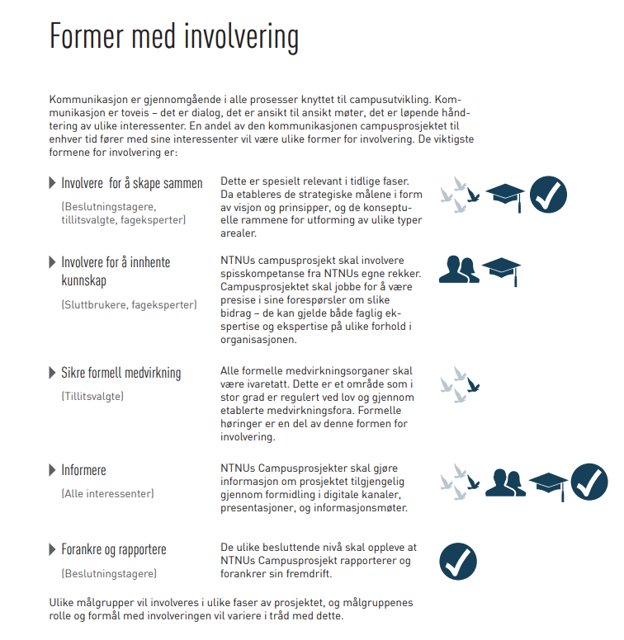
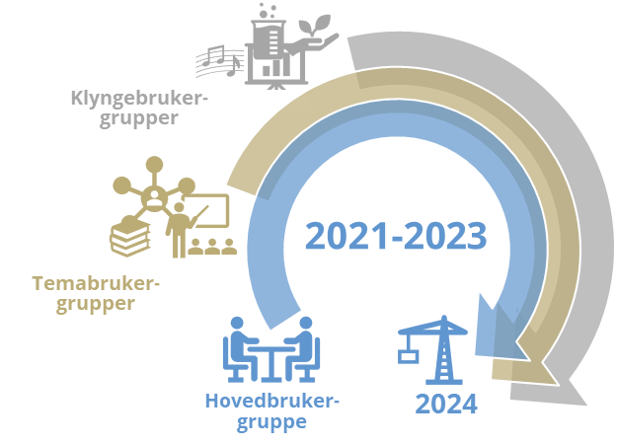
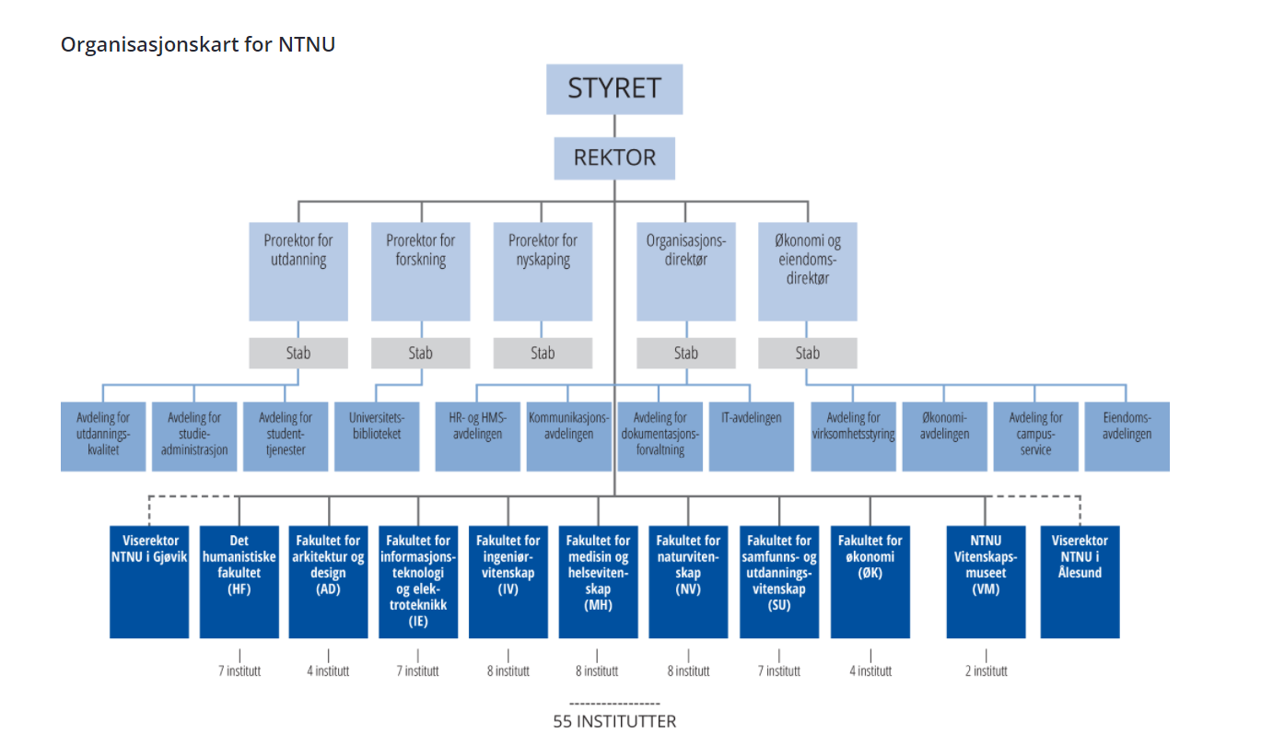
Involvering:
I prosjektet og i linja
for
Notes:
BLÅ: UTVIKLINGSORIENTERT
RØDT: AVKLARINGSORIENTERT

Slide 6
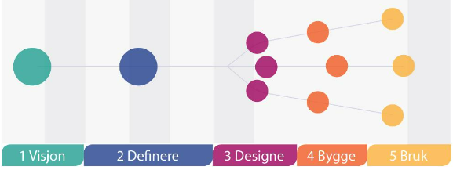
Program for involvering

Slide 7
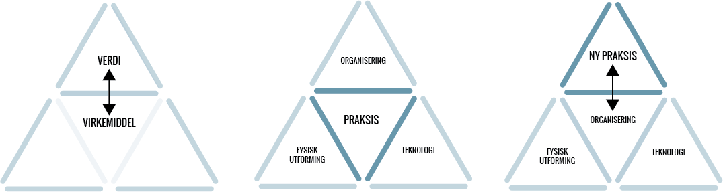
Strategiske valg, taktiske vurderinger og operative behov
NTNU’s ledelse tar STRATEGISKE VALG på vegne av virksomheten
Når en beslutning er tatt er den førende for prosjektet
PROSJEKTET GJØR DE TAKTISKE VURDERINGER SOM KOBLER ØNSKER MÅL MED BEHOV INNENFOR RAMMENE
Innen for de overordnede føringer gjør prosjektet kontinuerlige avklaringer. NTNU forventer at disse er sporbare
NTNUs sluttbrukere beskriver OPERATIVE BEHOV
Sluttbrukeren har først og fremst kompetanse på egen praksis, event. det fagfelt som de representerer
Notes:
Byggesteiner i praksis. Byggesteinene utgjør praksis og gjør oss i stand til å forstå den.

Slide 8
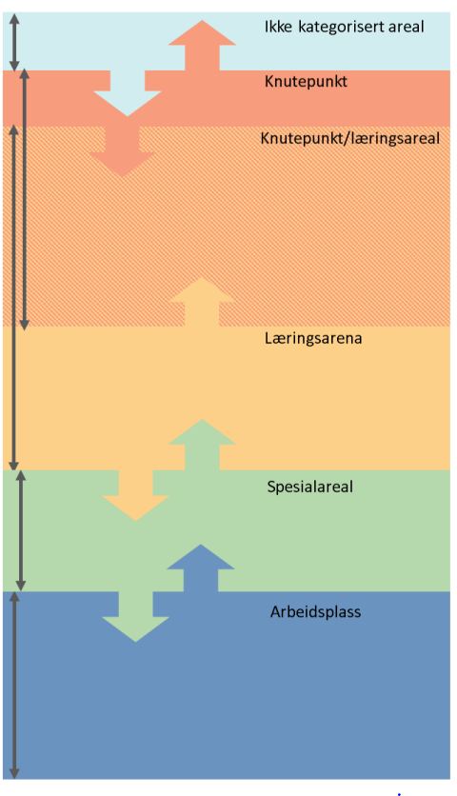
Fordeling av areal
Arbeidsplassareal
Læringsareal
  Areal til studentarbeidsplasser
  Undervisningsareal
Knutepunktareal
Spesialareal

Slide 9
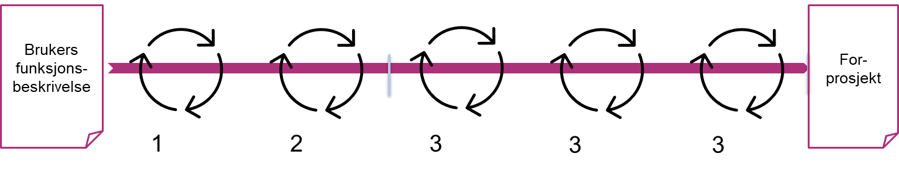
  Skisse av typisk arbeidsprosess
  – etter brukers funksjonsbeskrivelse
Brukers funksjons-beskrivelse
Forprosjekt
Grad av påvirkning
bestemmer nivå på forankring.
Grad av detaljering påvirker nivå på forankring.
Notes:
Lag prosessbeskrivelse og tidslinje som kan brukes som informasjonssak til LOSAM.
Tilpassingsavtalemat
Brukers funksjonsbeskrivelse.
- AMU tilbys informasjon om status.
Rom og funksjonsprogram
- AMU tilbys informasjon om status.
Plassering av arealkategorier i bygg (BTA) (også arbeidsplass)
AMU tilbys informasjon om status.
LOSAM tilbys informasjon om status
Gitt føringer : Kvalitetsmål, standard NTNU bygg. Arbeidsplass. Andel fellesareal. Er dette
Plassering av fellesfunksjoner
Hvis ingen avvik – så ingen behandling utover orientering.
Gitt at det er avvik må det behandles.
Hvordan håndterer vi avvik
Campusutvikling kan rådgi.
hvem påpeker at det er/ikke er avvik (Campusutvikling)
hvem «bestemmer» at det skal være avvik (hvis uenighet)
Lederlinja beslutter om det skal behandles som avvik
Hvis uenighet om avvik, kan LOSAM velge å løfte til SESAM
Hvis avvik: Drøftingssak. LOSAM.
Lederlinja beslutter om eventuelle avvik skal gjennomføres.
2) Fortsatt informasjonssak. Hvis du ikke har store avvik
AMU tilbys informasjon om status.
LOSAM tilbys informasjon om status
MORTEN – ER det i 2 eller 3 vi skal ha forhandling (og må vi?)
3) Drøfting…/Forhandling
- AMU tilbys informasjon om status.
4) Drøfting: Innplassering av enheter? Innplassering av mennesker.
- AMU tilbys informasjon om status.
Byggearm – FØR LUKKING AV FORPROSJEKT:
- Opplever at arbeidstilsynet vet at vi har profesjonaliert prosess, og etterspør krav fra MAU:
- får tegninger – går gjennom
Lager spørsmålsliste.
Møte med prosjekterende + CU
Representanter fra brukermiljø
Internmøte – ferdigstiller notat til AMU behandling.

Slide 10
Prosessen skal sikre
Organisasjon:
  Rett nivå på involvering i rett tid
Bygg:
  riktig informasjon til riktig tid til byggeprosjektet
  robusthet i bygningsmessig struktur
  for å oppnå størst mulig fleksibilitet for tilpassing til lokal arbeidsform

Slide 11
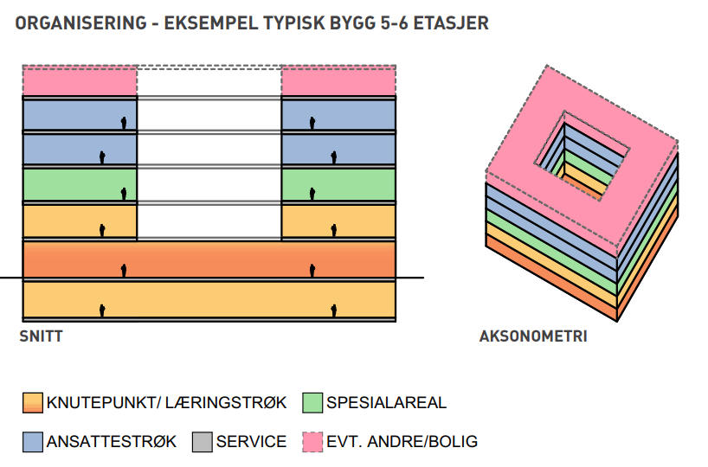
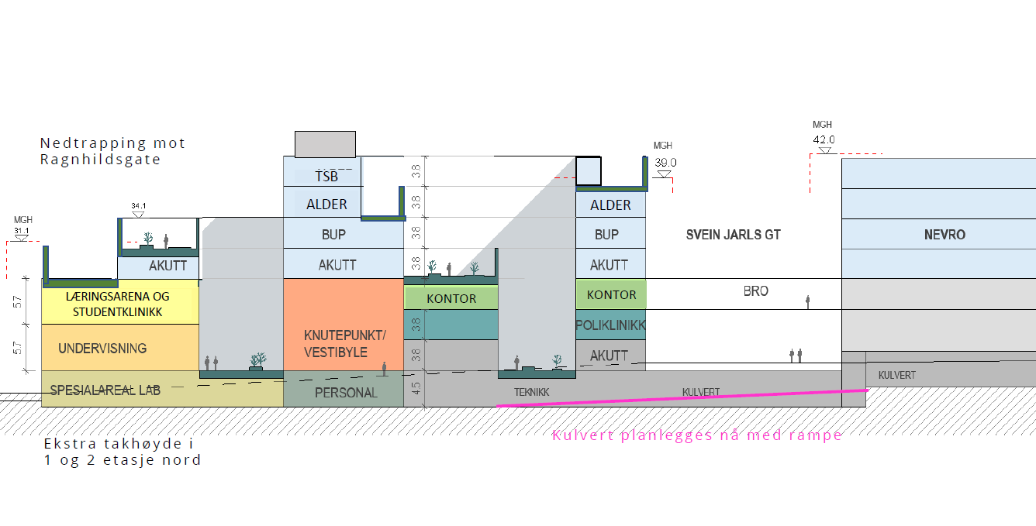
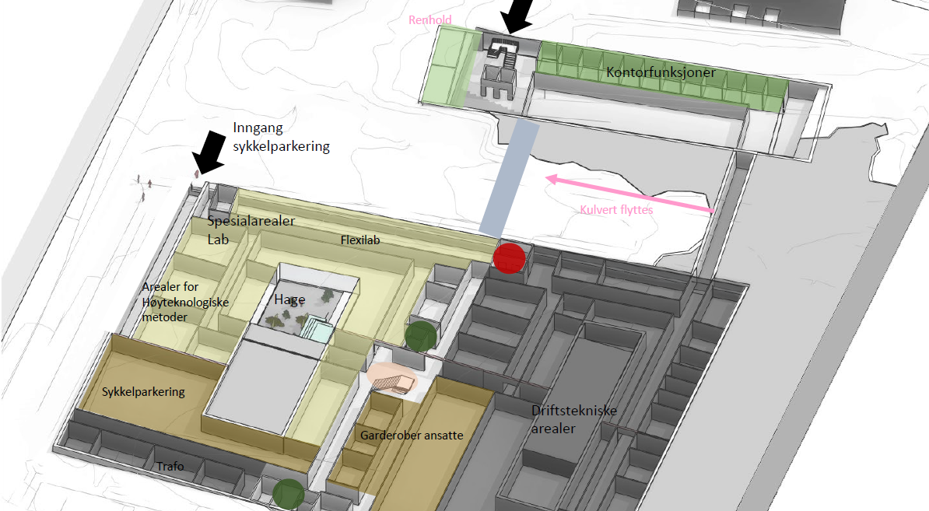
  Skisse av typisk arbeidsprosess
  – etter brukers funksjonsbeskrivelse
Vurdering og plassering av arealkategorier i bygg
Vurdering og plassering av hovedfunksjoner i arealkategoriene
Vurdering og plassering av rom innenfor hovedfunksjonene

Slide 12
Brukerprosess.
Arealkategorier i bygg
Hovedfunksjoner i arealkategori
Logistikk og fleksibilitet (prinsipp: valg alternativer, konsekvenser)
Rom i hovedfunksjoner
(prinsipp: valg alternativer, konsekvenser)
Rom i hovedfunksjoner Detaljering
Rom i hovedfunksjoner
(detaljering)
INPUT TIL BRUKER
BRUKER-GRUPPE
Vurdering av arealkategorier i bygg
Vurdering av hovedfunksjoner i arealkategorier
Vurdering av rom i hovedfunksjoner
Vurdering av rom i hovedfunksjoner
Vurdering av rom i hovedfunksjoner
1
2
3
3
3
MEDVIRKNING OG MEDBESTEMMELSE
Behandles i LOSAM/AMU
Behandles i LOSAM/AMU
Behandles i LOSAM/AMU
Behandles i LOSAM/AMU
Beslutning trengs ved valg og fravik fra arealkonsept, kvalitets-mål, overordnet programmering, tidligere beslutninger
BESLUTNINGS-TAGER -
Notes:
«byggelosam» - felleslosam?

Slide 13
Fremdriftsplan NTNU Campussamling:
Juli 2022: Revidert oppdragsbrev fra Kunnskapsdepartementet
Q1 2023: Prosjektbeskrivelse leveres til KS2-2
Desember 2023: Mulig investeringsbeslutning
Mars 2023: Bystyret
behandler reguleringsplanene
Oktober 2023: Forslag til statsbudsjett 2024
Mars 2022: Oppdrag om å redefinere prosjektet
2024: Mulig byggestart
September 2022: Konseptet tilpasset til nye rammer
30. Nov: Prosjektet leverer byggeprogram
2021
2022
2021
2023
2024
Oppdeling i delprosjekter
2023

Slide 14
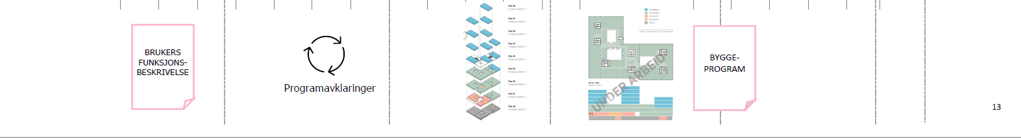
  Skisse av typisk arbeidsprosess
  – etter brukers funksjonsbeskrivelse
S
Vurdering og plassering av arealkategorier i bygg
Vurdering og plassering av hovedfunksjoner i arealkategoriene
Vurdering og plassering av rom innenfor hovedfunksjonene

Slide 15
Økonomi og Innovasjon
28. oktober – arealutlegg i bygg
17 november – hovedfunksjoner i arealkategorier
1-16 desember - NTNU behandler del C av byggeprogram

Slide 16
Oppdeling av arealnorm
= opptil 23m² * ansatt
Kommunikasjonsareal og konstruksjonsareal (vertikal kommunikasjons-areal, og øvrig kommunikasjonsareal i fellessoner, tekniske rom, sjakter og konstruksjons-areal)
Andel knutepunkts-funksjoner
kantiner,
møterom
resepsjon,
brukerstøtte,
andre fellesfunksjoner og driftsfunksjoner
Arbeidssoner:
Arbeidsplasser med dagslys og utsyn
Multirom, stillerom, prosjektrom, andre typer tilleggsareal som trengs i arbeidssonen,
Støttefunksjoner som kopirom, printerrom, rekvisita, små lagre etc.
Sosiale soner, minikjøkken, sittegrupper, uformelle møtegrupper o.l.
Hygienerom: tilhørende toaletter, garderober, og bøttekott.
Internt trafikkareal mellom disse funksjonene.
1
2
3
4
5
6
7
8
9
10
11
12
13
14
17
12
13
14
15
16
18
19
20
21
22
23

Slide 17
Oppdeling av arealnorm
= opptil 23m² * ansatt
Kommunikasjonsareal og konstruksjonsareal Påvirkes av byggets utforming (dybde, bredde, høyde), tekniske løsninger, valg av hovedlogistikk, og tomt.
Andel knutepunkts-funksjoner
Valg av fellesfunksjoner og plassering av disse har stor betydning for hovedlogistikk og flyt i bygget. Valg gjøres i skisseprosjektering. Beslutninger knyttet til behov og målsettinger.
Arbeidssoner:
Utforming og areal i arbeidssonen tilpasses arbeidsform. Konkretisering av behovsbeskrivelse og planløsninger bør de som skal inn i arbeidssonen medvirke til.
Ved gode, fleksible bygg kan konkretisering av utforming vente til ca 1 år før innflytting.
1
2
3
4
5
6
7
8
9
10
11
12
13
14
17
12
13
14
15
16
18
19
20
21
22
23

Slide 18
Medvirkning og medbestemmelse
Kommunikasjonsareal og konstruksjonsareal
Andel knutepunkts-funksjoner:
Arbeidssoner:
Ikke gjenstand for brukerinvolvering.
Hvis det foreslås en løsning hvor det prioriteres mer areal til kommunikasjonsareal og konstruksjonsareal enn det foreslåtte, skal det initieres beslutningsprosess hos bruker.
Fellesfunksjoner knyttet til arbeidsplass må ses i sammen-heng med regler for innredning og krav til arealene som fastsettes i AMU, arbeidsmiljøloven, og i arbeidsplass-forskriften
SESAM involveres i drøfting
Klyngebruker-gruppen involveres i identifisering av behov for felles-funksjoner utover det forskriftsbelagte
Involverte LOSAM involveres i drøfting
NTNUs prinsipp om kvalitet på arbeidsplasser skal sikre tilstrekkelig fleksibilitet i bygningsmassen til at fordeling av kontorareal som åpent eller inndelt i kontorer kan besluttes sent i byggeprosjekter.
Utforming av løsning er gjenstand for drøfting i involverte LOSAM.
Klyngebrukergruppen involveres i plassering av enheter i forhold til hverandre i klyngen, og av plassering av enheter ift øvrige funksjoner.
Involverte LOSAM involveres i drøfting
Det enkelte fagmiljø involveres i utforming av den nære arbeidssonen.
Rom for medvirkning er avhengig av tilstrekkelig fleksibilitet i den planlagte bygningsmassen.
LOSAM involveres i drøfting
Innplassering av den enkelte medarbeider er gjenstand for direkte medvirkning.
1
2
3
4
5
6
7
8
9
10
11
12
13
14
17
12
13
14
15
16
18
19
20
21
22
23
Notes:
Utvikling: Institutt/Fagmiljø involveres i utforming.
Avklaring:

Slide 19
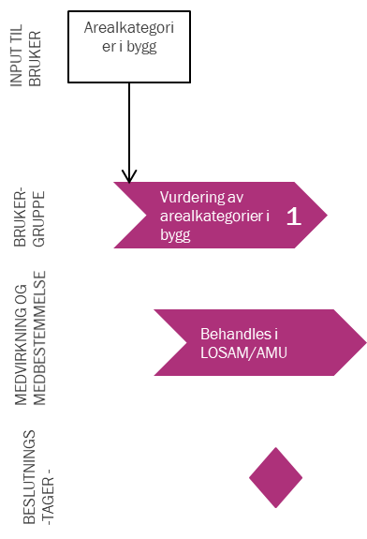
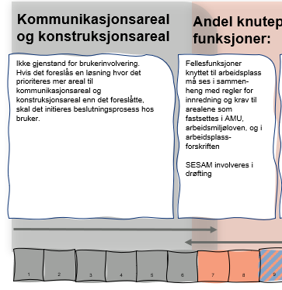
Vurdering av arealkategorier i bygg (1/5)
Input
  Kvalitetsmål
  Arealkonsept
  Overordnet program + Brukers funksjonsbeskrivelse, eventuelt rom og funksjonsprogram.
  Forslag: Arealkategorier plassert i volum (Fra byggherre)
  Forslag til fravik beskrevet (av Byggherre)
Prosess
  Vurdering av foreslått plassering, arealkategorier
  Diskusjon av alternativer/styrker-svakheter
  Vurdering av Universell utforming (f.eks v/referansegruppe)
  Hvis program ikke er etablert:
    2 m2*ansatte = X m2 NTA til fellesfunksjoner – hvilke er dette? Utg pkt i AMUs beskrivelser + og tilhørende forskrifter
Output
  Enighet om/beslutning om hvilken plassering av arealkategorier man går videre med
  Beskrivelse av muligheter/utfordringer.
  Hvis fravik fra ovenstående (input) er planlagt: Beslutningsunderlag med beskrivelse av fravik, konsekvens om det velges/ikke velges.
    Forhandling m/SESAM må til ved fravik.
  Hvis rom og funksjonsprogram ikke finnes: Spesifisering av fellesfunksjoner til rom og funksjonsprogram
  Brukergruppeleder har ansvar for informasjon til gruppens linje,

Slide 20
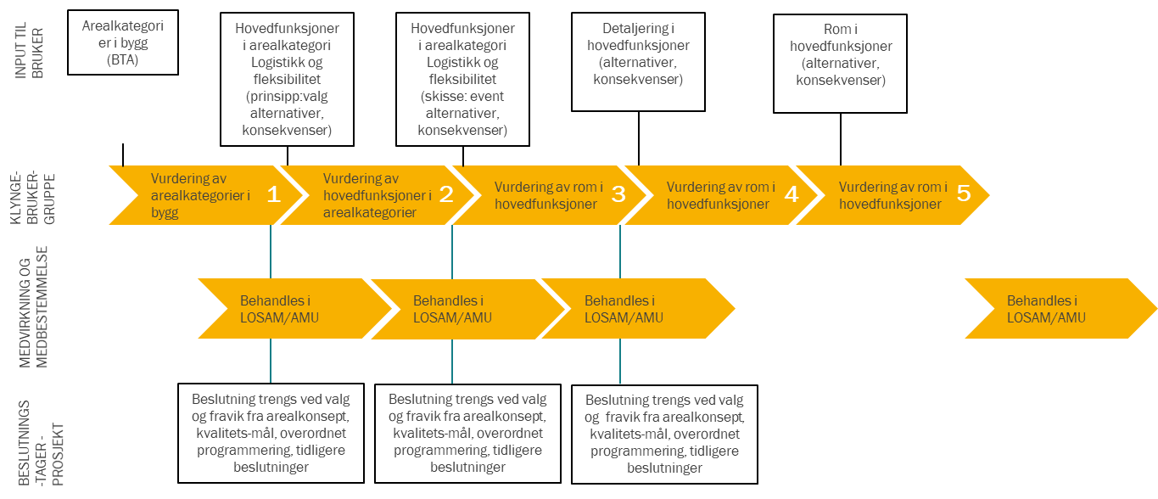
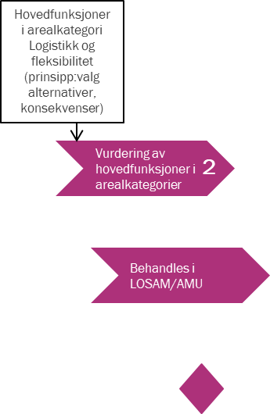
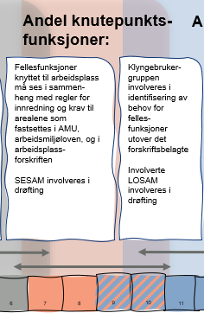
Vurdering av hovedfunksjoner arealkategoriene (2/5)
Input
  Arealkategorier plassert
  Fellesfunksjoner definert
  Forslag: Hovedfunksjoner plassert innenfor arealkategorier (Fra byggherre)
  Forslag til fravik beskrevet (av byggherre)
Prosess
  Eventuelle alternativer/styrker-svakheter v/ foreslått plassering av hovedfunksjoner i arealkategorier presenteres for og diskuteres i brukergruppen
    Hovedsirkulasjon, rom med spesielle behov, sosiale soner i arbeidssonen,
  Vurdering av universell utforming på relevant nivå av konkretisering
  Hvis program ikke er etablert:
    Programmering av sosiale soner, møterom etc. Hvilke antall/størrelse trengs?
Output
  Plassering av hovedfunksjoner i arealkategorier
  Beskrivelse av muligheter/utfordringer.
  Hvis fravik fra input fra tidligere faser planlegges: Beslutningsunderlag med beskrivelse av fravik, konsekvens om det velges/ikke velges.
    Forhandling m/ SESAM må til ved fravik
  Hvis rom og funksjonsprogram ikke finnes: Spesifisering av fellesfunksjoner til rom og funksjonsprogram
  Brukergruppeleder har ansvar for informasjon til gruppens linje,
Notes:
NB: HUSK

Slide 21
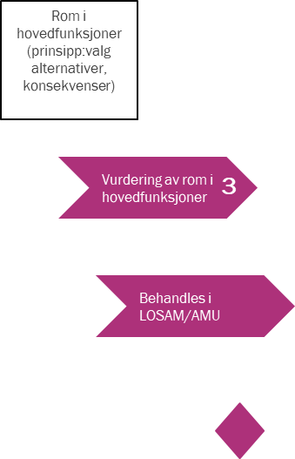
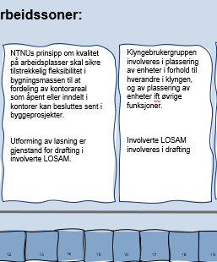
Vurdering av rom i hovedfunksjonene i (3/5)
Input
  Arealkategorier plassert
  Fellesfunksjoner definert
  Hovedfunksjoner plassert innenfor arealkategorier
  Forslag: Rom plassert i hovedfunksjoner – alternativer (Fra byggherre)
  Forslag til fravik beskrevet (av Byggherre)
Prosess
  Eventuelle alternativer/styrker-svakheter v/ foreslått plassering av rom i hovedfunksjoner presenteres for og diskuteres i brukergruppen
    Skisser av alternative plasseringer av cellekontorer og åpne arbeidsstasjoner – for diskusjon
  Hvis program ikke er etablert:
    Antall cellekontor og åpne landskap – vurdering av max (Fra byggherre)
  Drøfting i LOSAM
    Mulige plasseringer av (arbeidsplasser til) enheter med spesielle behov
    Fordeling av areal innenfor etasjeplan.(Hovedavtalen)
Output
  1. iterasjon plassering av rom innenfor hovedfunksjoner
  Beskrivelse av muligheter/utfordringer.
    Inkludert resultater fra drøfting
  Hvis fravik fra input fra tidligere faser planlegges: Beslutningsunderlag med beskrivelse av fravik, konsekvens om det velges/ikke velges.
    LOSAM kan be prosjektet om revurdering av om fravik er tilstede.
    Sesam kan involveres i vurdering av fravik hvis LOSAM krever det.
  Hvis rom og funksjonsprogram ikke finnes: vurdering av antall max antall kontor/åpne arbeidsplasser til rom og funksjonsprogram
  Brukergruppeleder har ansvar for informasjon til gruppens linje,
Notes:
Enheter med spesielle fysiske behov.
Definering av enheter med spesielle behov-
-

Slide 22
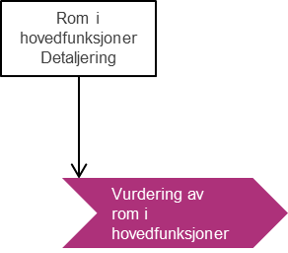
Vurdering av rom i hovedfunksjonene (4/5)
Input
  Arealkategorier plassert
  Fellesfunksjoner definert
  Hovedfunksjoner plassert innenfor arealkategorier
  Forslag: Rom plassert i hovedfunksjoner – valgt/videreutviklet alternativ
  Forslag til fravik beskrevet
Prosess
  Eventuelle alternativer/styrker-svakheter v/ foreslått plassering av rom i hovedfunksjoner presenteres for og diskuteres i KBG
    Skisser av valgt/videreutviklet plasseringer av cellekontorer og åpne arbeidsstasjoner presenteres for diskusjon I KBG
  Formell behandling av AMU
Output
  2. iterasjon plassering av rom innenfor hovedfunksjoner
  Beskrivelse av muligheter/utfordringer.
    Inkludert merknader fra AMU
  Hvis rom og funksjonsprogram ikke finnes: Sluttstilt rom og funksjonsprogram
  Brukergruppeleder har ansvar for informasjon til gruppens linje,

Slide 23
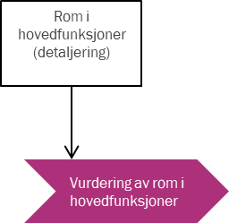
Vurdering av rom i hovedfunksjonene (5/5)
Input
  Arealkategorier plassert
  Fellesfunksjoner definert
  Hovedfunksjoner plassert innenfor arealkategorier
  Rom plassert i hovedfunksjoner
  Forslag til fravik beskrevet
Prosess
  Styrker-svakheter v/ alternativ diskuteres og beskrives
  Nødvendig fleksibilitet beskrives
  Spesielle hensyn til universell utforming beskrives
Output
  3. iterasjon plassering av rom innenfor hovedfunksjoner (forprosjekt)
  Brukergruppeleder har ansvar for informasjon til gruppens linje,

Slide 24
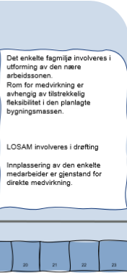
«Ett år før innflytting»
Input
  Detaljprosjekt
Prosess
  Møbleringsplaner
  Innplassering
  Planlegging av flytting
Output
  Virksomheten klar for flytting
  Prosjekt klart for innflytting

